Slide 1
โปรแกรมช่วยแกะเสียงดนตรี

Slide 2
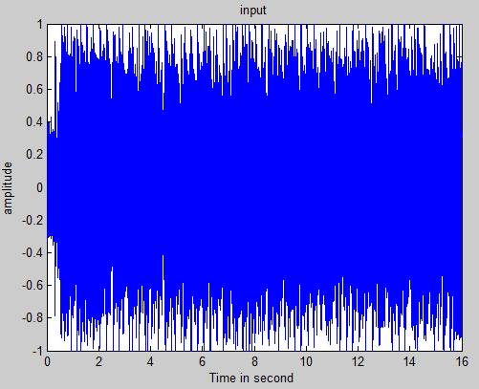
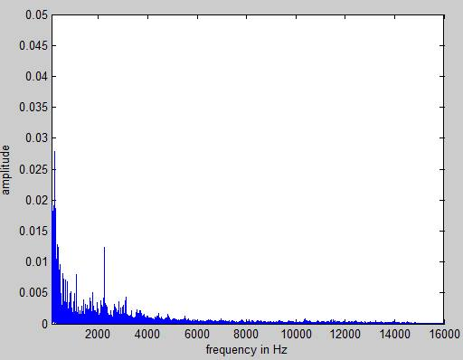
แกะเสียงกีตาร์
เลือกเสียงช่วงที่ต้องการ จากเสียงเพลงต้นฉับ
แสดงสปคตรัมของสัญญาณเพลง

Slide 3
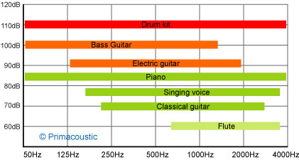
ช่วงความถี่ของเครื่องดนตรีแต่ละประเภท
http://www.primacoustic.com/app-music-teaching.htm

Slide 4
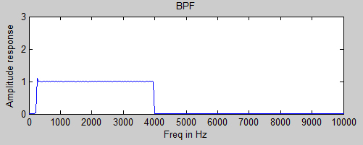
ออกแบบ Filter
ความถี่ของกีตาร์อยู่ที่ประมาณ
125 Hz - 2000 Hz

Slide 5
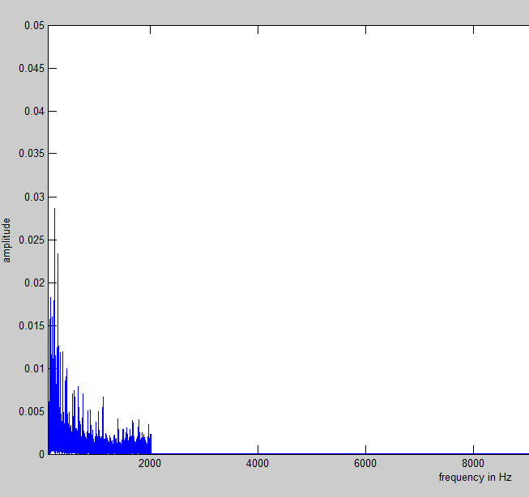
X
=

Slide 6
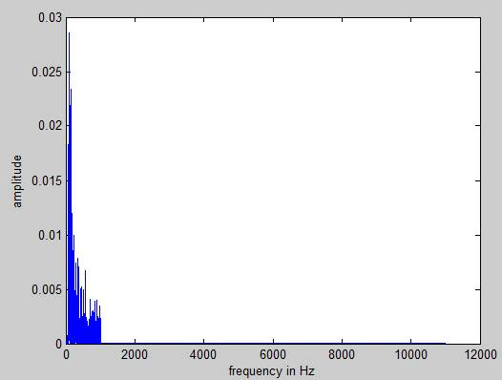
เสปคตรัมของสัญญาณเพลงเมื่อหน่วงเพลงให้ช้าลง (0.5xFs)

Slide 7
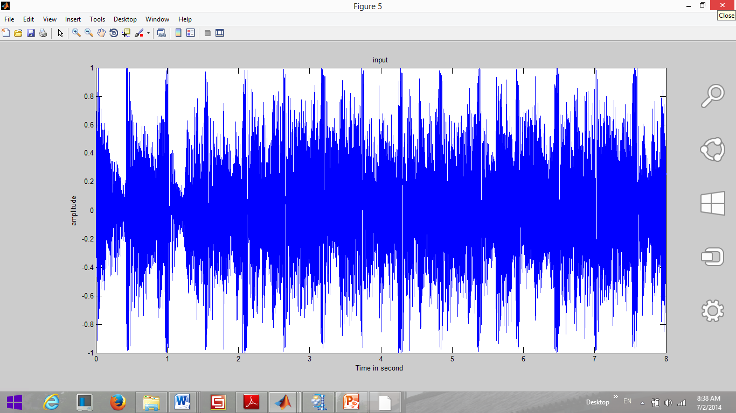
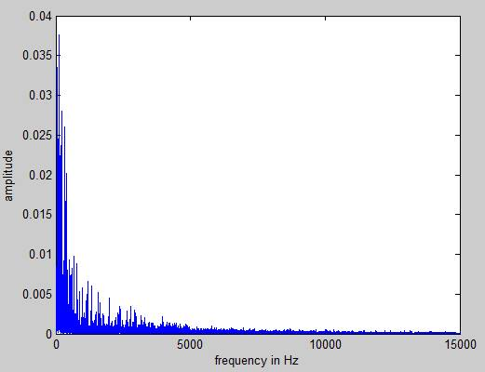
แกะเสียงเบส
เลือกเสียงช่วงที่ต้องการ จากเสียงเพลงต้นฉับ
แสดงสปคตรัมของสัญญาณเพลง

Slide 8
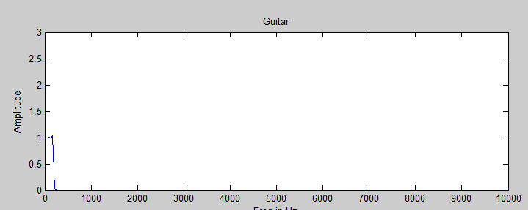
ออกแบบ Filter
ความถี่เสียงเบส
อยู่ที่ 0-200 Hz

Slide 9
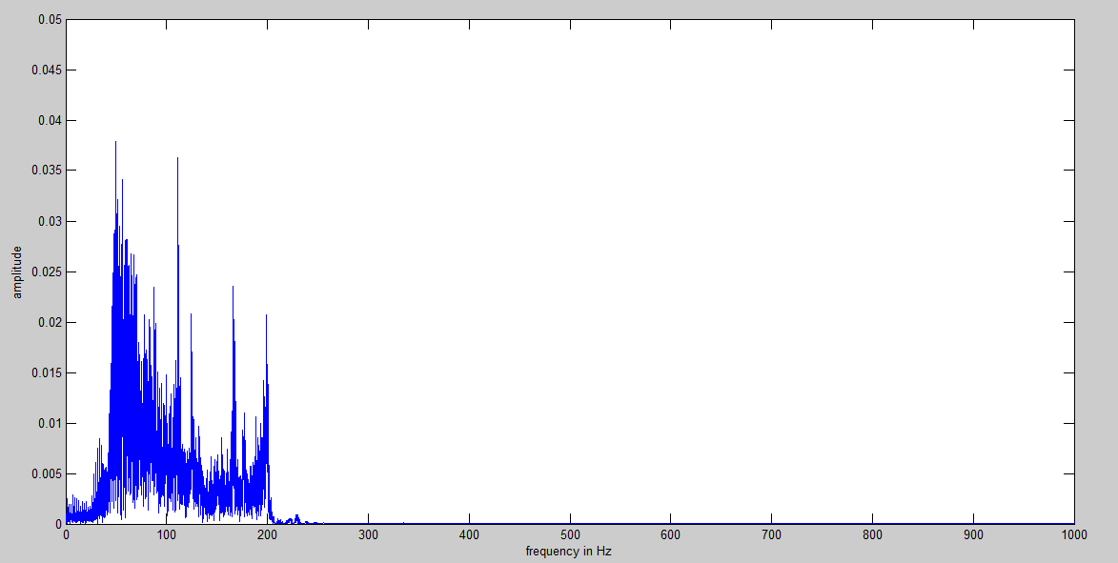
X
=

Slide 10
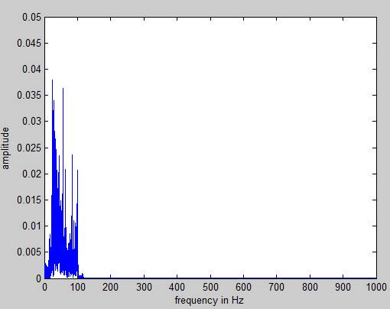
เสปคตรัมของสัญญาณเพลงเมื่อหน่วงเพลงให้ช้าลง (0.5xFs)

